Slide 1


النحو
جامعة بغداد كلية_ العلوم الاسلامية
قسم اللغة العربية_ المرحلة الأولى
أ . د سلمان عباس عبد

Slide 2
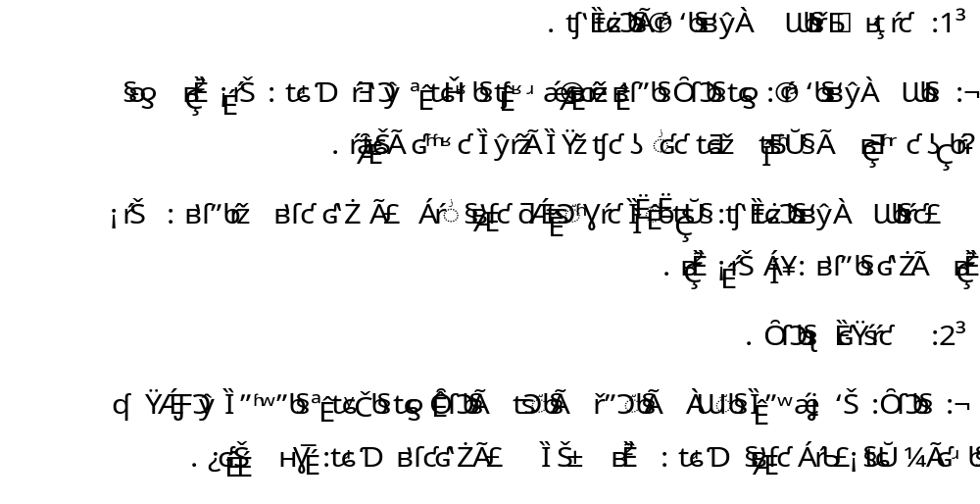

Slide 3
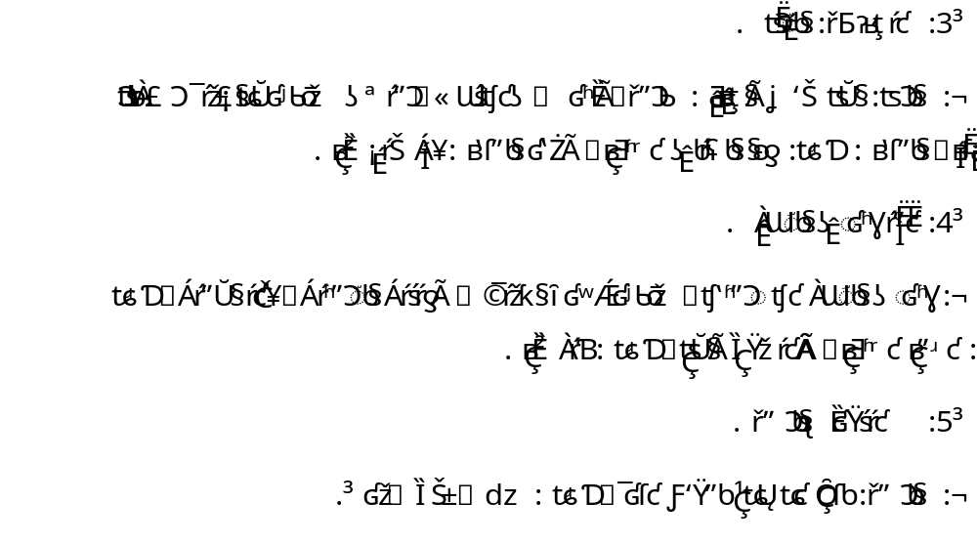

Slide 4
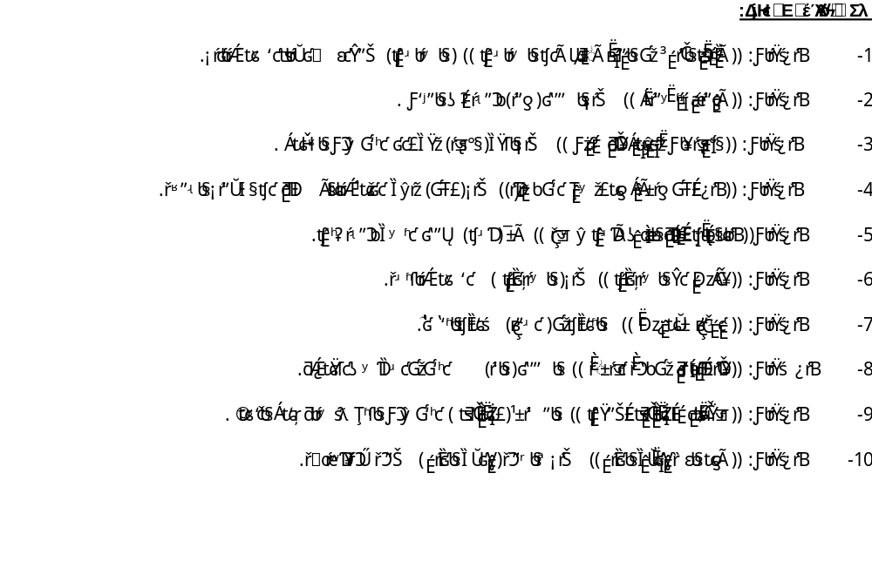

Slide 5
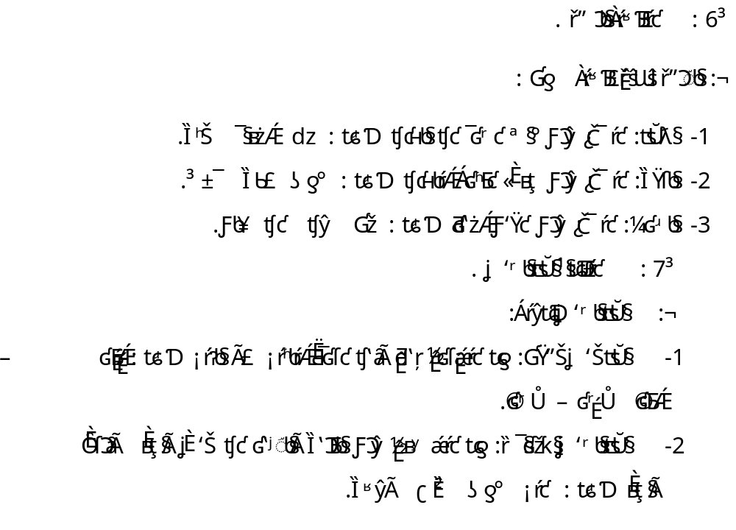

Slide 6
س8 : ما الفرق بين جمع التكسير ، واسم الجنس الجمعي ؟.
ج : الفرق بينهما : جمع التكسير لا بدَّ أن يكون على وزن معين من أوزان الجموع المعروفة ، وأما اسم الجنس الجمعي ، فلا يلزم فيه ذلك .
س9: ما علاماتُ الاسم ؟.
ج : علاماتُ الاسم هي :
الجرُّ : ويشملُ الجرَّ بالحرف ، أو الإضافة ، أو التبعية ، نحو : مررتً بغلامِ زيدٍ الفاضلِ .
النداء : نحو : يا زيدُ ، يا رجلُ .
(أل) التعريفية ، نحو : الرجل ، الكتاب .
الإسنادُ إليهِ : يعني به : ( الابتداء) ، أنا مؤمنٌ ، فالضمير ( أنا) مسندٌ إليهِ ، و ( مؤمنٌ ) مُسندٌ ، فإسناد الإيمان إلى الضمير ( أنا) دليلٌ على اسميتِهِ .
التنوين : هو نونٌ ساكنة تلحق آخر الاسم لفظًا لا خطًّا لغير توكيد ، وهو أربعة أنواع :

Slide 7
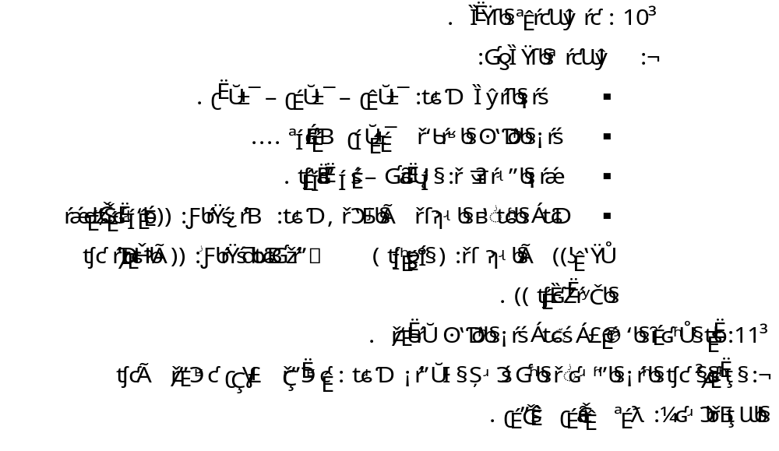

Slide 8
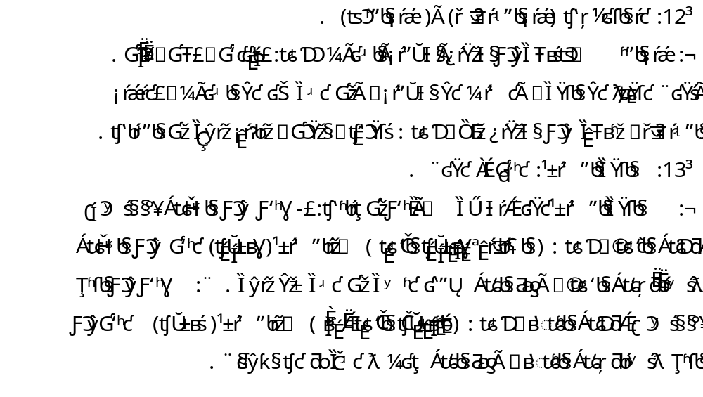

Slide 9
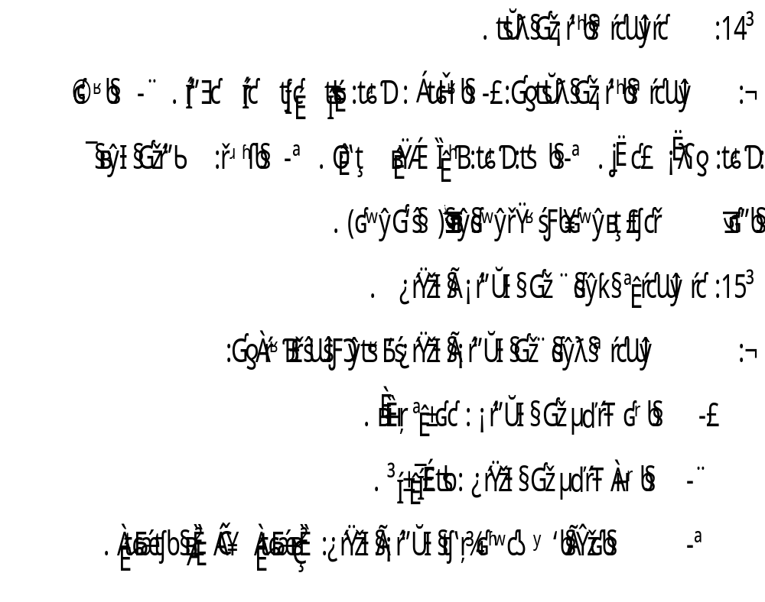

Slide 10
تحياتي لكم

